Slide 1
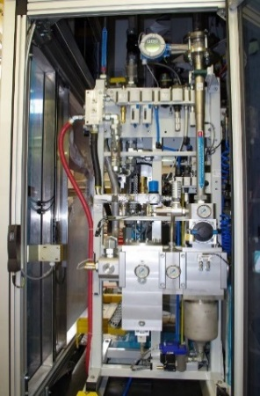
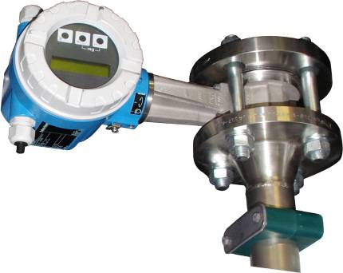
Mantenha o controle do consumo de ar de alta pressão
Medidor de vazão da ar de alta pressão
VALOR E VANTAGENS
DESCRIÇÃO
Controle em tempo real do consumo de ar de alta pressão do equipamento.
  O sistema possui os seguintes elementos:
    Medidor de vazão de alta pressão para mensurar o consumo de ar instantâneo acima de 1.000 m³/h.
    Implementação de tela específica no PCC.
Valor: Otimização de custos
Equipamento: sopradoras Matrix
Código do catálogo: 2013

